Slide 1



Slide 2
LO: I am learning the names of family members in French.

Slide 3
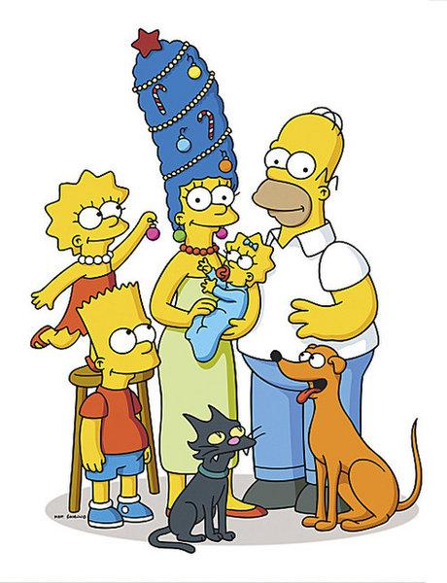
Ma famille
Notes:
Ma famille (my family)
mon frère (brother), ma soeur(sister), ma mère (mother), mon père (father), mes parents (parents), mon grand-père (grandfather), ma grand-mère(grandmother)

Slide 4
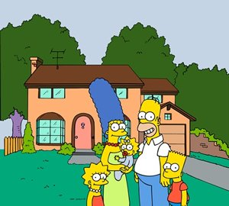
Ma famille et ma maison
Notes:
My family and my home

Slide 5
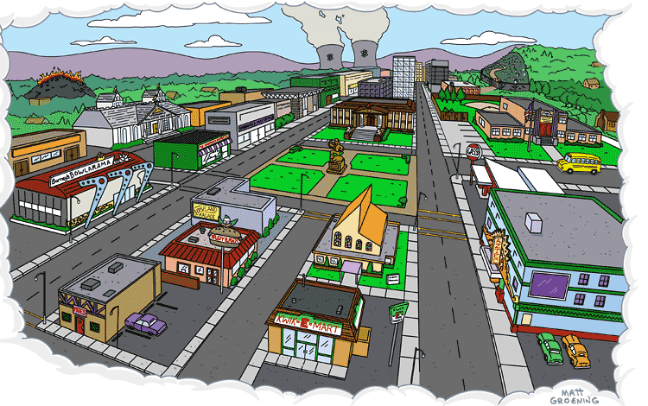

Ma ville
Salut ! Je m’appelle Lisa et voilà ma ville. Elle s’appelle Springfield.
J’habite à Springfield avec ma famille.
Notes:
Ma ville (My city)
Hi! My name is Lisa and this is my city. It’s name is Springfield. I live in Springfield with my family.

Slide 6


Mon père s’appelleHomer.
Notes:
My father’s name is Homer.

Slide 7

Ma mère s’appelle Marge.
Notes:
My mother’s name is Marge.

Slide 8

Tu as des frères ou des soeurs?
Oui, j’ai un frère qui s’appelle Bart.
Notes:
Tu as des frères ou des soeurs? (Do you have any brothers or sisters?)
Yes, I have a brother named Bart.

Slide 9

..et une soeur qui s’appelle Maggie.
Notes:
And a sister named Maggie.

Slide 10
Task
Tell a partner, who you have at home.
mon pere
ma mere
ma soeur
mon frère

Slide 11


